Slide 1

ECL 2026 – H4
Malm & Bach

Slide 2
Styring
Der findes en masse typer styringer og modeller;
ECL 110 og 120 sidder monteret på en stor del af de forskellige fjernvarmeunits, som er rundt omkring i landet. Henholdsvis på Redan, Danfoss og Gemina Termix.
Disse typer kan kun styre en varme kreds og ikke brugsvand!
ECL 210 og 310 er typisk på split-anlæg, hvor de er eftermonteret
Disse typer kan styre op til 3 forskellige anlæg typer
310 kan være online og kan overvåges digitalt

Slide 3
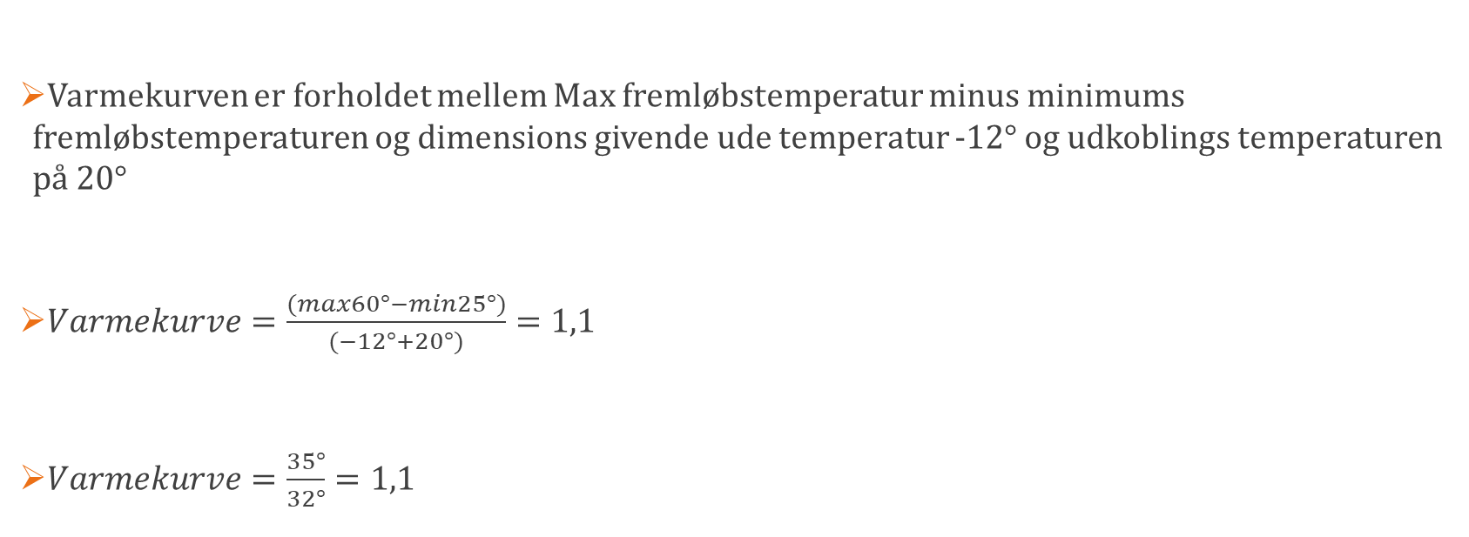
Varmekurve
Varmekurven er forholdet mellem Max fremløbstemperatur minus minimums fremløbstemperaturen og dimensions givende ude temperatur -12° og udkoblings temperaturen på 20°
$Varmekurve=\frac{(max60°−min25°)}{(−12°+20°)}=1,1$
$Varmekurve=\frac{35°}{32°}=1,1$

Slide 4
Opgaver til varmekurve
Opgave 1.
Max frem = 70°
Min frem = 40°
Opgave 2.
Max frem = 55°
Min frem = 30°
Opgave 3.
Max frem = 60°
Min frem = 20°

Slide 5
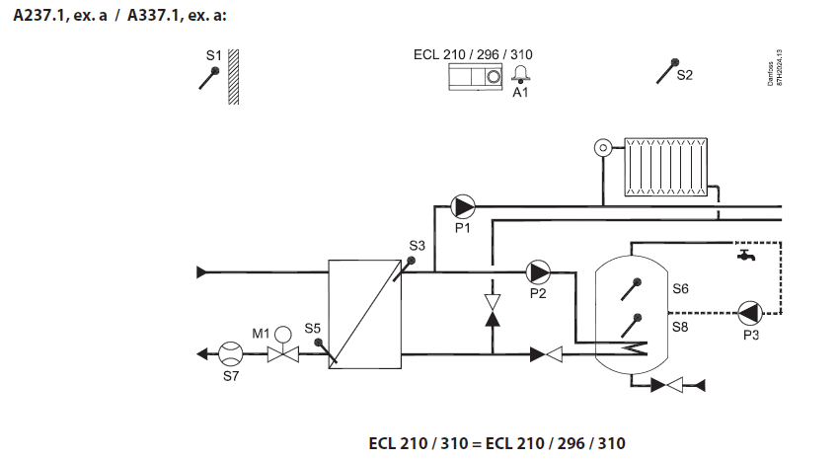
Applikationsnøgle.
Først skal der findes en Applikationsnøgle
der passer til anlægget.
I det her tilfælde passer A237 nøglen, da anlægger er indirekte med VVB.
Der er altså en varmekreds samt VVB, der skal styres af ECL.

Slide 6
Antal systemer der skal styres.
Når vi i dette tilfælde skal styre 2 systemer.
VVB
Varmekreds
Så skal vi som minimum bruge en ECL 210.
En ECL 310 kan også, da den kan styre op til 3 systemer.

Slide 7
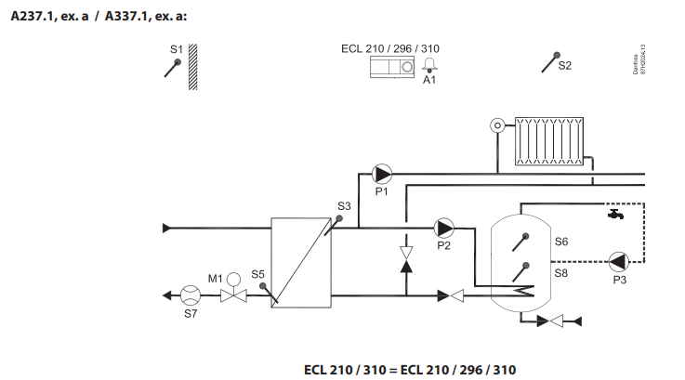
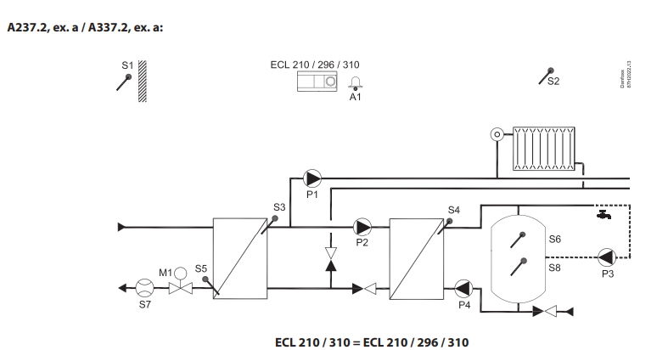
Applikationsnøgle - Muligheder

Slide 8
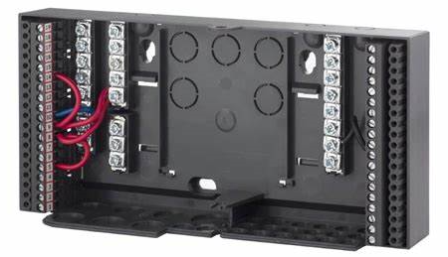
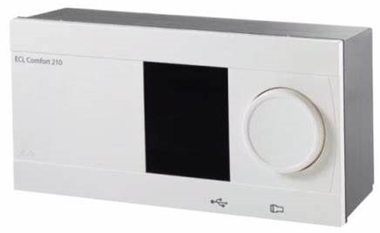
Opbygning.

Slide 9
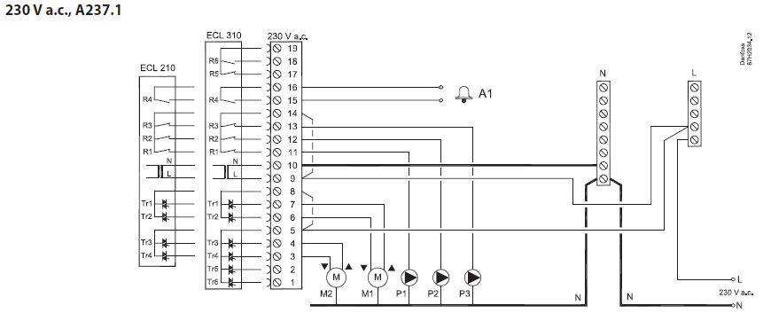
230-240Volt.
Venstre side af bund pladen er 230 volt og aldrig højre side!!

Slide 10
230–240 Volt
Når vi kigger på et lednings diagram, Så er det vigtigt at vi ved, hvad vi skal bruge og hvad vi
Ikke skal bruge.
Det der er på venstre
Side af stregen er,
interne dele i ECL.
Det er ikke noget i
Kan se.

Slide 11
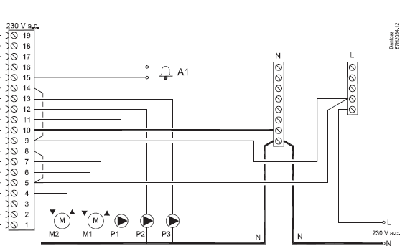
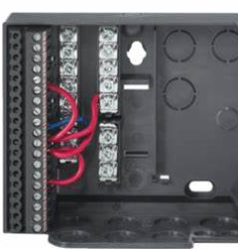
230 volt oversigt.
Brun er typisk Face (plus)
Blå er typisk Nul (minus)
Lilla er klemmerækken

Slide 12
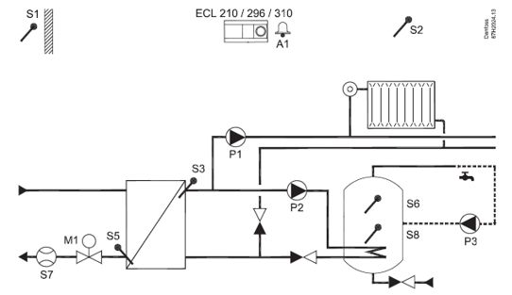
Hvad skal vi så bruge af klemmer
På 230 volt siden skal vi bruge.
P1 = pumpe
P2 = pumpe
P3 = pumpe
M1 = motor ventil.

Slide 13
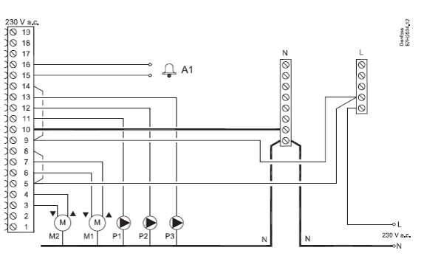
Pumpe 1
Fase (plus) skal side på klemmerækken nr. 11.
Nul (minus) skal side på fælles Nul klemmen.

Slide 14
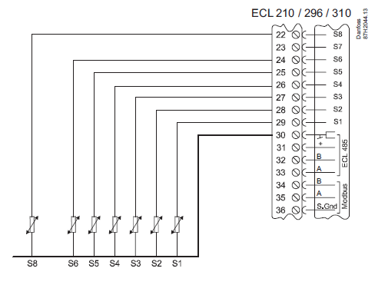
24volt
24v er altid i højre side af bundrammen. Der er ingen forbindelse mellem 230v, og 24v da dette sker inden i selve ECL (fronten).
MAN MÅ ALDRIG BLANDE 230V OG 24V (følere) SAMMEN!

Slide 15
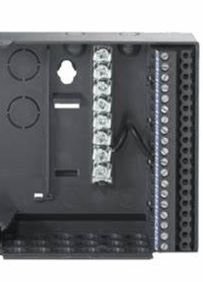
24 volt oversigt.
Sort er plus
Blå er minus

Slide 16
Hvad skal vi så bruge af klemmer
På 24 volt siden skal vi bruge.
S1 = udeføler.
S3 = Fremløbs temp. Sekundær side.
S5 = Retur temp. Prima side
S6 = VVB ønsket temp.
S8 = VVB middel temp.

Slide 17
Føler S1.
Plus skal side på klemmerækken nr. 29 og minus skal side på fælles Nul klemmen.

